Slide 1



DQL/Query Builder
UP Web
AU: 2023/2024

Slide 2
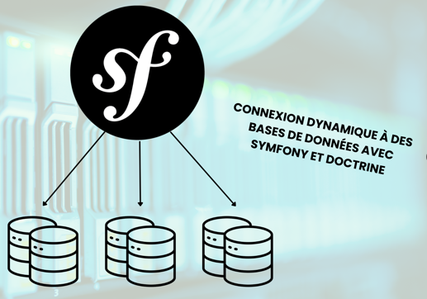


Introduction
Symfony fournit tous les outils dont vous avez besoin pour utiliser des bases de données dans vos applications grâce à Doctrine.
Configuration de la BD (.env)
php bin/console doctrine:database:create
Persistances des objets
EntityManager#persist() / flush()
Récupération des objets
Repository#findAll(), find(), findBy() …
Modification des objets
EntityManager#flush()
Suppression des objets
EntityManager#remove() / flush()
La création des entités
php bin/console make:entity
Migrations
php bin/console make:migration
php bin/console doctrine:migrations:migrate
Un Repository pour chaque Entity
- findAll(),find($id),findBy()…
🡺Ces méthodes magiques sont simples et efficaces mais elles sont limitées dans d’autres contextes
Les jointures
Les requêtes plus complexes
Query Builder
Doctrine Query Language

Slide 3

Query Builder
Le QueryBuilder est conçu pour la construction d’une requête en plusieurs étapes.
Il a l’avantage d’écrire des requêtes avec plusieurs conditions et jointures.
On peut y accéder directement via le repository ou via le contrôleur en utilisant la méthode createQueryBuilder.
Cette méthode récupère en paramètre l'alias de l’entité cible et offre la requête « select from » de l’entité en question.
Syntaxe:
$this->createQueryBuilder(’alias pour l’entité’)
->méthodes_du_Query_Builder;
3

Slide 4
Où utiliser Query Builder
Afficher la liste des étudiants:
Via repository
$req= $this->createQueryBuilder('s')
->getQuery()
->getResult() ;
return $req;
Via contrôleurs
$students = $studentRepository->createQueryBuilder('s')
->getQuery()
->getResult();
Avec:
⇒ getResult(): est une méthode qui permet de récupérer un tableau de résultat de la requête.
4

Slide 5
Alias
Dans l’exemple, la première ligne était de la forme:
$this->createQueryBuilder($alias);
avec
$alias est l’alias en argument de la méthode est le raccourci que l'on donne à l'entité du repository. On utilise souvent la première lettre du nom de l'entité, dans notre exemple student cela serait donc un « s »:
…. from `student` as `s`
$this->createQueryBuilder('s')
Équivalent
en SQL
5

Slide 6
Les méthodes de Query Builder
Méthode | Description
getQuery() | récupérer l’objet Query de QueryBuilder.
getResult() | retourne un tableau d’objets contenant le résultat
getSingleResult() | Une seule entité (lève une exception si le résultat est nul ou contient plusieurs entités)
getOneOrNullResult() | retourne le premier résultat ou Null
getScalarResult() | retourne une liste de scalaires
getSingleScalarResult() | retourne un résultat sous format scalaire. Imaginer le use case où vous voulez récupérer le COUNT ou la SUM d’un des objets
execute() | exécute des requêtes qui ne retournent pas de résultats (UPDATE,INSERT INTO, etc.)
6

Slide 7
Les méthodes de Query Builder
Méthode | Description
getDQL() | retourne une requête DQL
getSQL() | retourne une requête SQL
Exemple: Afficher la requête SQL qui permet de récupérer tous des étudiants
$queryBuilder=$studentRepository->createQueryBuilder('s');
$query=$queryBuilder->getQuery();
dd($query->getSQL());
Résultat avec getSQL()
7

Slide 8
Les conditions de Query Builder
Pour ajouter plusieurs conditions le QueryBuilder utilise des méthodes tel que:
where('condition') permet d’ajouter le where dans la requête:
andWhere('condition') permet d’ajouter d’autres conditions
orderBy('nomChamp','ordre') permet d’ajouter un orderBy et prend en paramètre le champ à ordonner et l’ordre DESC ou ASC.
->where('c.id=:id')
->andWhere('s.lastname LIKE :lastname)
->orderBy('s.id','ASC')
8

Slide 9
Autres conditions
orWhere
groupBy
having
andHaving
orHaving
leftJoin
rightJoin
Join
innerJoin
...
9

Slide 10
Les paramètres Query Builder
QB supporte les paramètres nommés et les paramètres positionnels.
⇒ Paramètres nommés (Named Parameter): le paramètre est appelé par son nom dans la requête :param. Exemple :Domaine, :Nom
⇒ Paramètres positionnels (Positional Parameter): le paramètre est appelé par sa position dans la requête ?position .
Exemple: ?1, ?2
10

Slide 11
Les paramètres Query Builder
Pour définir un paramètre de la requête, on utilise la méthode setParameter.
Syntaxe: setParameter(‘label’,’valeur’)
Pour définir plusieurs paramètres, on peut utiliser setParameter plusieurs fois ou bien à l’aide d’un tableau associative: setParameters.
Syntaxe: setParameters([‘label1’=>’valeur1’, ‘label2’=>’valeur2’),.. ‘labelN’,’valeurN’])
11

Slide 12
Quelques Exemples
Exemple: Afficher la liste des étudiants dont leur noms & prénom sont donnés comme paramètres
Exemple avec un paramètre nommé(setParameters)
public function showAllStudentByFirstnameAndLastname($firstname,$lastname)
{
return $this->createQueryBuilder('s')
->where('s.firstname LIKE :firstname')
->andWhere('s.lastname LIKE :lastname')
->setParameter('firstname', $firstname)
->setParameter('lastname',$lastname)
->getQuery()
->getResult()
;
}
12

Slide 13
Quelques Exemples
2. Exemple avec plusieurs paramètres nommés (setParameters)
public function showAllStudentsByFirstnameAndLastname($firstname,$lastname)
{
return $this->createQueryBuilder('s')
->where('s.firstname LIKE :firstname')
->andWhere('s.lastname LIKE :lastname')
->setParameters(['firstname'=> $firstname,'lastname'=>$lastname])
->getQuery()
->getResult()
;
}
13

Slide 14
Quelques Exemples
3. Exemple avec paramètres positionnels
public function showAllStudentsByFirstnameAndLastname($firstname,$lastname)
{
return $this->createQueryBuilder('s')
->where('s.firstname LIKE ?1')
->andWhere('s.lastname LIKE ?2')
->setParameter('1', $firstname)
->setParameter('2',$lastname)
->getQuery()
->getResult()
;
}
14

Slide 15
Requête SELECT avec Jointure
Exemple avec jointure: Récupérer la liste des étudiants par classe:
public function showAllStudentsByClassroom($id)
{ return $this->createQueryBuilder('s')
->join('s.classroom','c')
->addSelect('c')
->where('c.id = :id')
->setParameter('id', $id)
->getQuery()->getResult() ;}
On crée la jointure avec Join
s est l’alias de l’entité Student
s.classroom est l’attribut de l’entité principale
C est l’alias de l’entité jointe Classroom
addSelect permet de sélectionner l’entité jointe Classroom puisqu’on a déjà utilisé un select pour l’entité student
15

Slide 16
Requête SELECT avec “Like”
La requête Query Builder avec “LIKE”
Exemple: Afficher la liste des classes dont les noms se terminent par la lettre “T”:
public function showAllClassroomsByName()
{
return $this->createQueryBuilder('c')
->where('c.name LIKE :name')
->setParameter('name', '%T')
->getQuery()
->getResult()
;
}
16

Slide 17
Doctrine Query Language
DQL
Langage de requêtes pour le modèle objet, et non pour le schéma relationnel.
Il ne faut pas confondre DQL avec une simple forme de SQL.
SQL utilise des noms de table et des noms de colonnes dans la requête alors que DQL manipule des objets.
DQL permet d’écrire des requêtes sous forme de chaînes de caractères.
17

Slide 18
Doctrine Query Language
DQL
Contrairement à QueryBuilder, DQL permet d’écrire des requêtes sous forme de chaînes de caractères.
Pour récupérer les résultats , on a toujours besoin de méthodes de QueryBuilder.
Syntaxe:
$query=$em->createQuery(’la requête DQL’);
$result=$query->méthodes_du_Query_Builder;
18

Slide 19
Types de requêtes DQL
DQL en tant que langage de requête permet les instructions suivantes: SELECT, UPDATE et DELETE.
Les instructions INSERT ne sont pas autorisées dans DQL, car les entités et leurs relations doivent être introduites dans le contexte de persistance via EntityManager#persist() pour garantir la cohérence de votre modèle objet.
Les instructions DQL SELECT sont un moyen très puissant de récupérer des parties du modèle qui ne sont pas accessibles via des associations. De plus, via une seule instruction de sélection SQL on peut récupérer des entités et leurs associations ==> ce qui peut faire une énorme différence en termes de performances par rapport à l'utilisation de plusieurs requêtes.
Les instructions DQL UPDATE et DELETE offrent un moyen d'exécuter des modifications groupées sur les entités. Cela est souvent nécessaire lorsque vous ne pouvez pas charger en mémoire toutes les entités concernées par une mise à jour groupée.
19

Slide 20
Requête SELECT
On commence par sélectionner la liste des étudiants qui ont plus que 18 ans:
$request=$em->createQuery(‘ SELETCT s FROM App/Entity/Student s WHERE s.age >18’);
$students=$request->getResult();
s représente l’alias qui fait référence à la classe App/Entity/Student. Cet alias permet de retourner dans le résultat de la requête, toutes les instances de la classe Student.
Le mot-clé FROM est toujours suivi d'un nom de classe complet, lui-même suivi d'une variable d'identification ou d'un alias pour ce nom de classe. Cette classe désigne une racine de notre requête à partir de laquelle nous pouvons naviguer plus loin via des jointures et des expressions de chemin.
L'expression s.age dans la clause WHERE est une expression de chemin. Les expressions de chemin dans DQL sont facilement identifiées grâce à l'utilisation du '.' opérateur utilisé pour construire des chemins. L'expression de chemin s.age fait référence au champ age de la classe Student.
🡺Le résultat de cette requête serait une liste d'objets Student où tous les student ont plus de 18 ans.
20

Slide 21
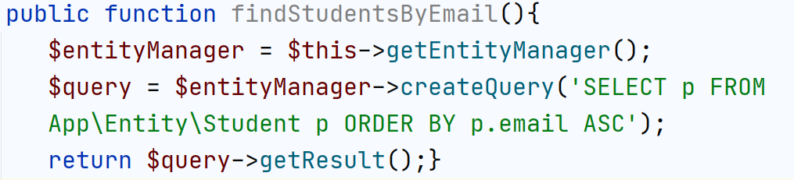
Requête SELECT
Requête pour sélectionner tous les étudiants par ordre croissant de leurs Email
L’alias que l’on donne à l’entité Student
Méthode de l’Entity Manager
🡺 Entity Manager est responsable de l’enregistrement des objets dans la base de données et de leur récupération.
21

Slide 22
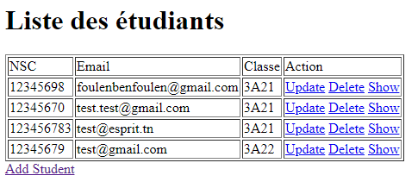
Requête SELECT
Où mettre la requête DQL
Méthode 1: Dans une méthode du fichier Repository à partir de la méthode createQuery() de l’EntityManager.
StudentRepository.php
public function ListStudent(StudentRepository $repo){
$students= $repo->findStudentsByEmail();
return $this->render(‘student/list.html.twig’,[‘students’=>$students]);
}
public function ListStudent(StudentRepository $repo){
$students= $repo->findStudentsByEmail();
return $this->render(‘student/list.html.twig’,[‘students’=>$students]);
}
public function ListStudent(StudentRepository $repo){
$students= $repo->findStudentsByEmail();
return $this->render(‘student/list.html.twig’,[‘students’=>$students]);
}
StudentController.php
22

Slide 23
Requête SELECT
Où mettre la requête DQL
Méthode 2: au niveau d’un contrôleur directement.
public function ListStudent(ManagerRegistry $manager){
$em=$manager->getManager();
$students= $em->createQuery(‘select p FROM App\Entity\Student p ORDER BY p.email ASC’)->getResult();
return $this->render(‘student/list.html.twig’,[‘students’=>$students]);
}
StudentController.php
23

Slide 24
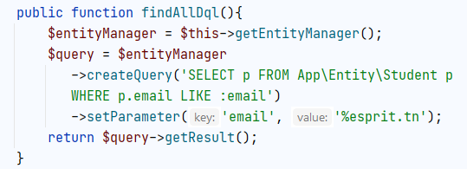
Requête SELECT
Où mettre la requête DQL
Récupérer tous les étudiants dont leurs emails se terminent par ‘@esprit.tn’:
StudentRepository.php
StudentController.php
public function ListStudent(StudentRepository $repo){
$students= $repo->findAllDql();
return $this->render(‘student/list.html.twig’,
[‘students’=>$students]);
}
24

Slide 25
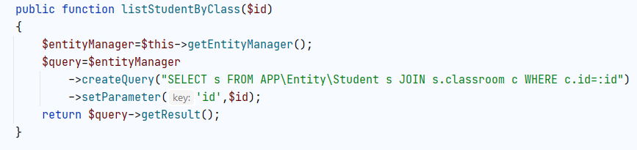
Requête SELECT
Jointure
Exemple: Récupérer la liste des étudiants par classe:
Avec:
classroom attribut contenu dans l’entité Student et qui joint l’entité Student à l’entité Classroom ( relation ManyToOne )
25

Slide 26
Les paramètres positionnels et nommés
les paramètres positionnels sont spécifiés avec des nombres, par exemple ? 1, ? 2 et ainsi de suite.
Les paramètres nommés sont spécifiés avec :name1, :name2 et ainsi de suite.
$request=$em->createQuery(‘ SELETCT s FROM MyFirstProject/Entity/Student s WHERE u.age=?1’);
$request->setParameter(1, 18)
return $request->getResult();
$request=$em->createQuery ( ‘ SELETCT s FROM MyFirstProject/Entity/Student s WHERE u.username= :name’);
$request->setParameter (‘name’, ‘Ahmed’)
return $request->getResult();
$request=$em>createQuery ( ‘ SELETCT s FROM MyFirstProject/Entity/Student s WHERE (u.username= :name OR u.username= :name2) AND u.age= :age ’);
$request->setParameter ([‘name’=> ‘Ahmed’, ‘name2’ =>’Elyes’, ‘age’ => 18]);
return $request->getResult();
26

Slide 27
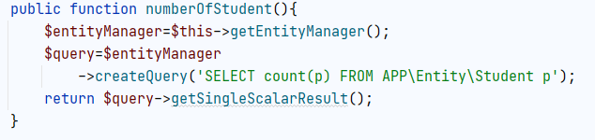
Quelques fonctions DQL
Trouver le nombre des étudiants:
StudentRepository.php
statistique.html.twig
StudentController.php
Student number: <i>{{nbr}}</i>
public function countStudent(StudentRepository $repo){
$students= $repo->findAllDql();
return $this->render(‘student/statistique.html.twig’,
[‘nbr’=>$number]);
}
Student number: 4
27

Slide 28
Quelques fonctions DQL
ABS(arithmetic_expression): retourner la valeur absolue d’une expression
CONCAT(str1, str2)
CURRENT_DATE() –retourner la date courante
CURRENT_TIME() -retourner le temps courant
LENGTH(str): Retourne la longueur de la chaîne passée en input
COUNT : nombre de résultat
…..
28

Slide 29
Requête UPDATE
DQL permet non seulement de sélectionner vos entités à l’aide de noms de champs, mais vous pouvez également exécuter des mises à jour en masse sur un ensemble d’entités à l’aide d’une requête DQL-UPDATE.
$request=$em->createQuery( ‘ UPDATE App/Entity/Student s SET s.age =20 WHERE s.id IN (1, 2, 3)’);
$students=$request->getResult();
NB:
IN (x1, x2, ...) et NOT IN (x1, x2, ..) peuvent être utilisés pour correspondre à un ensemble de valeurs données.
29

Slide 30
Requête DELETE
Les requêtes DELETE peuvent également être spécifiées en utilisant DQL et leur syntaxe est aussi simple que la syntaxe UPDATE :
$request=$em->createQuery( ‘ DELETE App/Entity/Student s WHERE s.id=1 ’);
$students=$request->getResult();
Les instructions DQL DELETE sont portées directement dans une instruction SQL DELETE. Par conséquent, certaines limites s’appliquent :
Les événements du cycle de vie des entités touchées ne sont pas exécutés.
Une opération de suppression en cascade n’est pas effectuée pour les entités associées. Vous pouvez vous fier aux opérations en cascade au niveau de la base de données en configurant chaque colonne de jointure avec l’option onDelete.
Les vérifications de la colonne de version sont contournées si elles ne sont pas explicitement ajoutées à la clause WHERE de la requête.
30

Slide 31
Autres exemples
De nombreux exemples sont donnés dans la documentation de doctrine :
⇒ La documentation officielle de Doctrine
https://www.doctrine-project.org/projects/doctrine-orm/en/2.16/tutorials/getting-started.html
31

Slide 32
QueryBuilder vs DQL
DQL permet d’écrire une requête sous forme d’une chaîne de caractère par contre le QueryBuilder permet de construire les requêtes DQL en plusieurs étape
Le QueryBuilder vous offrira une meilleure façon pour gérer les requêtes avec des boucles ou des conditions
32

Slide 33
QueryBuilder vs DQL
Exemple explicatif: Afficher la liste de tous les étudiants en utilisant DQL:
Maintenant, on veut modifier cette requête en incluant une condition comme suit: Afficher un étudiant selon son NSC ⇒ besoin d’utilisation de la clause WHERE => Notre requête est encore simple
33

Slide 34
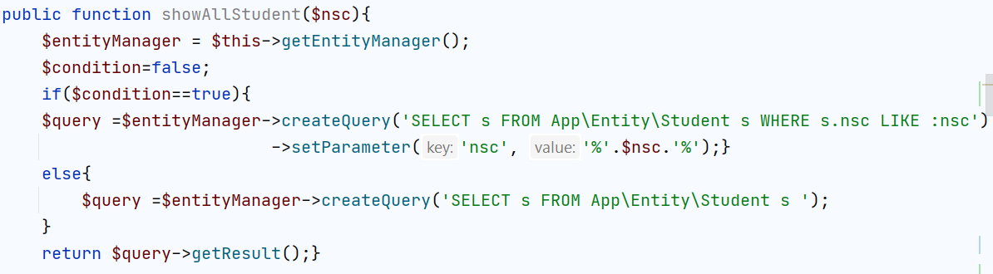
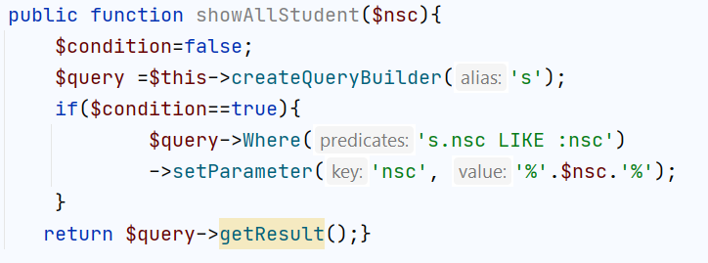
QueryBuilder vs DQL
La sélection de la liste des étudiants selon une condition
Remarque : Nous avons besoin d'exclure conditionnellement des parties de la requête donc dans ce cas l’utilisation de QueryBuilder est le plus adéquat.
34

Slide 35

Atelier…
35

Slide 36
Références
https://symfony.com/doc/5.4/doctrine.html
https://www.doctrine-project.org/projects/doctrine-orm/en/current/tutorials/getting-started.html
36

